Slide 1
Od kennissessie Microsoft 365 Recordsmanagement en compliance
Eric Burger
eric burger document management
www.ericburger.nl
12 April 2022

Slide 2
Eric Burger
Informatie-governance en recordsmanagement specialist
Recordsmanagement en compliance in Microsoft 365 en SharePoint
Training en opleiding in Recordsmanagement, compliance en governance voor Microsoft 365 en SharePoint
Ruim dertig jaar actief in vakgebied, waarvan 10 jaar Nationaal Archief
17 jaar ‘eric burger document management’
Onafhankelijk consultant
Blogs over Microsoft 365 & SharePoint, recordsmanagement & governance op http://www.ericburger.nl/blog/

Slide 3
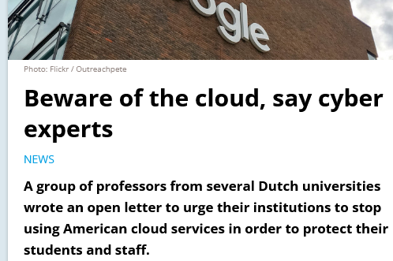
Wie is bang voor de cloud?
Observaties uit mijn adviespraktijk:
Misverstanden
Achterhaalde visies
Verwarring applicatie naamgeving: OneDrive, SharePoint, Exchange
Appels/peren: Microsoft ≠ Facebook
Discussie en kritisch volgen goed, maar zorg dat je juist en voortdurend geïnformeerd blijft

Slide 4
Microsoft 365, MS Teams en corona
Corona 2020/22: grote stimulans voor video vergaderen, maar:
Grote haast bij introductie
Nadruk op vergaderen op afstand
Aandacht voor authenticatie
Vaak met verwaarlozing van opslag, archivering, privacy en informatieveiligheid

Slide 5
Microsoft 365, MS Teams en corona (2)
Gevolgen informatiebeheer:
Microsoft 365 wèl laten gebruiken, maar niet beheren
Teams-creatie wel vrijlaten, maar niet beheren
Onbeheerde content in SharePoint Online:
niet beschermd,
niet gearchiveerd,
geen zicht op vertrouwelijke informatie,
geen beheer privacy gevoelige informatie
Informatiebeheerders en recordsmanagers NIET geïntegreerd in beheer team
Vaak: geen toegang recordsmanager tot Compliance Center

Slide 6
‘archiving by design’ – maar hoe dan?
Praktijk:
Kopiëren van klein deel informatie naar afzonderlijk archiefsysteem
Zorgvuldig beheer & vernietiging van deze kopie in archiefsysteem
Heel veel informatie onbeheerd
Veel informatie dubbel, x-voud
Geen grip op e-mail, chat, etc.
Wens:
Archiveringsregels ingebouwd in systemen met content
Centrale sturing en beheersing archivering
Grip op meer dan document alleen: e-mail, chat, etc.

Slide 7
Microsoft 365 en visie op archivering
Breuk met RM in SharePoint Server (want was alléén voor SP: recordcenter, in place records)
Ontwikkelingen vanaf ca 2017
In place oplossing: archiveren waar de content wordt geproduceerd/geplaatst
Eerst applicatie introduceren, later de archiveringsfunctionaliteit toegevoegd (vgl. Teams, Yammer)
Handmatige en geautomatiseerde toepassing van bewaartermijnen, vernietigingslijst, verklaring vernietiging: afhankelijk van licentie
Voortdurende verbetering en uitbreiding: gefaseerde goedkeuring vernietigingslijst, adaptive scopes

Slide 8
Archiveren van Teams chat, video-opnamen – en nog altijd: e-mail
Chat:
Kanaal postings, incl privé kanalen
Individuele chat
Video opnamen:
Automatische expiratie
Bewaren? Delen? Vertrouwelijkheid en privacy
E-mail:
Zaakgericht archiveren? en/of
Mailbox archivering?

Slide 9
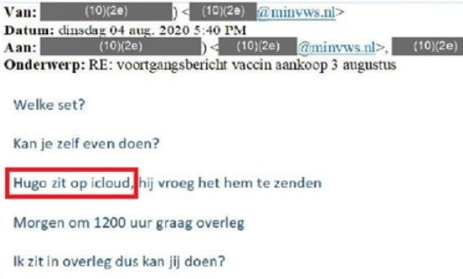
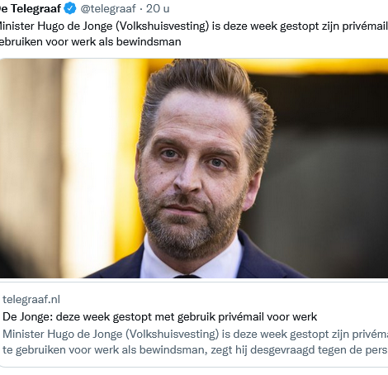
E-mail archivering
... Is al 30 jaar een hoofdpijn dossier:
Handmatige archivering is kwetsbaar en ontoereikend
Betrokkenheid DIV/Archief ondoenlijk gebleken
Automatisch archiveren stuit op ‘privacy’ bezwaren
Toevoeging aan specifieke dossiers blijft lastig
In Microsoft 365:
Mailbox archivering cf Capstone methode obv adaptive scopes
‘sleutelfiguren’ door adaptive scopes dichterbij
‘wachttijd’ voor verwijdering privé mails blijft lastig
Toevoeging individuele mails aan Teams/SharePoint
Kopiëren naar Teams functie te beperkt
Oplossingen Outlook>SharePoint in de markt

Slide 10
MS 365: opties voor archivering
Bewaarbeleid (retention policies)
Voor SharePoint, OneDrive, Exchange, Teams, Yammer
En: enige optie voor Teams chat/kanaal postings
Alleen hele containers (site, mailbox, etc.), geen individuele items
Geen vernietigingslijst/verklaring vernietiging
Retentie labels (retention labels)
SharePoint, OneDrive, Exchange
Ook voor mappen, documentsets en items
Vernietigingslijst/verklaring vernietiging (licenties!)
“kan chat ook zaakgericht gearchiveerd?” Nee.

Slide 11
MS 365: opties voor archivering (2)
Retentie labels (retention labels)
Handmatig of geautomatiseerd obv woorden, metadata via KQL
Centrale opties voor
Verwijdering item met behoud record toestaan/niet toestaan
Gearchiveerde versies: vergrendeld/ontgrendeld toestaan/niet toestaan
Verwijdering/mutatie metadata toestaan/niet toestaan
Regelgevings record (regulatory record)
Retentie kan niet meer verwijderd, ook niet door admin
Bewaartermijn kan niet verkort
Alleen handmatig toe te passen
Alleen door Powershell commando te activeren
“100% compliant graag, maar we willen ook het dossier weer kunnen heropenen”

Slide 12
Van WOB naar WOO
Migratie naar Microsoft 365
Consolidatie van opslag- en zoeksystemen
Compliance Center
Krachtige Content Search voor professionele zoekers
E-Discovery voor
Informatieverzoeken
Fraude cases
Recht op inzage persoonsgegevens
Hold functionaliteit
Anonimisering (beperkt)
Maar: interne procedures WOB, privacy, fraude onderzoek

Slide 13
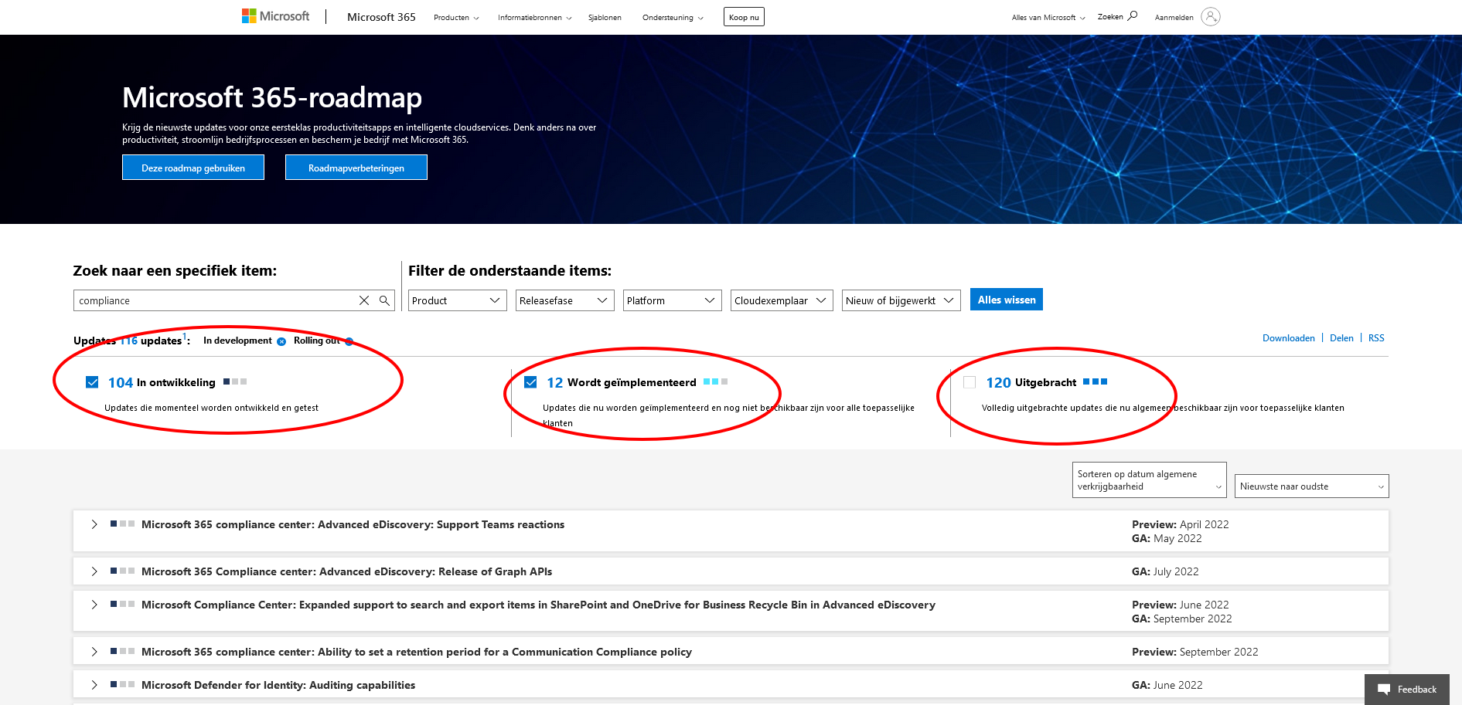
Microsoft 365 roadmap
Check de openbare Microsoft 365 Roadmap
Meer dan 100 compliance functies nu in ontwikkeling
Waaronder nieuwe recordsmanagement functies
https://www.microsoft.com/nl-nl/microsoft-365/roadmap?filters=

Slide 14
Microsoft 365 roadmap 1
Apply retention label action at end of retention period
When an item reaches the end of its retention period a new label can be automatically applied. This feature is useful for multi-stage retention when there are different retention settings in each phase of a file's lifecycle.
Feature ID: 88827
Preview: May 2022

Slide 15
Microsoft 365 roadmap 2
Power Automate integration
Initiate a Power Automate workflow when the item reaches the end of its retention period. For example, execute a complex disposition approval process or move the file to an archive.
Feature ID: 88816
Preview: June 2022

Slide 16
Best practices bij implementatie en governance
Multi disciplinair team voor programma èn governance
Governance is geen achteraf-gedachte bij in productie name, governance start bij project (en: bij in gebruikname Teams voor vergaderen bèn je in productie!)
Eenzijdige aanpak vanuit ICT en DIV/Informatievoorziening is een ‘no go’, betrek eindgebruikers
Grip op ‘voorkant’ is must: Teams/site-provisioning
Migreer naar Exchange Online, naar OneDrive, naar Teams/SharePoint
Begin, neem in productie, gebruik de ervaringen!

Slide 17
Tot straks bij de workshops!
https://ericburger.nl/blog/
https://twitter.com/ericburger_nl
https://nl.linkedin.com/in/ericburger

